Slide 1
『融客月报』
—— 二级市场（2022年02月）

Slide 2
宏观
受国际能源因素影响，CPI、PPI双双上行
市场
2月市场横盘整理，投资者情绪有所缓和
展望
稳增长主线明确，但地缘风险或掣肘市场上行

Slide 3
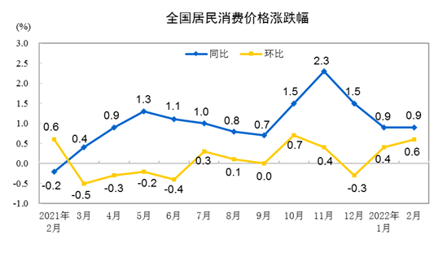
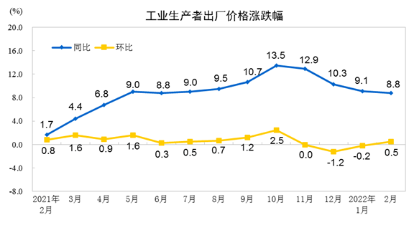
CPI、PPI
2月CPI同比上升0.9%，环比上涨0.6%。2月PPI同比上升8.8%，环比上涨0.5% 。
CPI环比涨幅略有扩大，同比涨幅总体平稳 2月份，受春节因素和国际能源价格波动等共同影响，CPI环比涨幅略有扩大，同比涨幅总体平稳。受春节因素影响，鲜菜、水产品和鲜果等价格均有所上涨；能源价格上涨带动汽油、柴油和液化石油气价格上行；就地过年带动文娱消费及近郊游热度升高，电影及演出票、民宿等价格上涨。
PPI环比由降转涨，同比涨幅回落 2月份，受原油、有色金属等国际大宗商品价格上涨等因素影响，PPI环比由降转涨，同比涨幅回落。国际原油价格大幅上涨，带动国内石油相关行业价格上行。

Slide 4
PMI（近1年）
2月中国官方制造业PMI为50.2%，较上月小幅回升，上涨 0.2%
2月财新中国制造业PMI录得50.4%，较1月回升1.3%，重回扩张区间。
Notes:
近日公布的2月财新中国通用服务业经营活动指数录得50.2，较1月回落1.2个百分点，为2021年9月来最低。两大行业景气度一升一降

Slide 5
央行公开市场操作
2022年2月央行累计净投放资金1000亿元
春节后资金面有所收缩，但月末流动性又有所释放，整体保持合理充裕
Notes:
受监管考核、假期等因素影响，年底资金需求集中增加，资金价格容易出现较大波动，而人民银行一般会适时出手，满足金融机构流动性需求。
2021年末，中国人民银行连续“加码”公开市场操作。2021年12月31日，人民银行发布公告称，为维护年末流动性平稳，当日以利率招标方式开展了1000亿元逆回购操作，期限为7天，利率维持在2.20%。这已是央行连续4个工作日开展千亿级逆回购。
从2021年12月全月来看，12月15日年内第二次全面降准落地，当日人民银行又超预期开展5000亿元中期借贷便利（MLF）操作，下半月重启14天期逆回购，降准后资金利率虽有下行但仍维持在年度波动区间内。

Slide 6
市场概况
上证指数
3.00%
深证成指
0.96%
创业板指
0.95%
科创50
1.66%
Notes:
四大指数除创业板指外均收涨，沪指涨幅达3%

Slide 7
沪深市值变动统计
沪市市值49.68万亿
深市市值36.77万亿
北市市值0.23万亿
较1月底 3.02%
Notes:
两市总市值近84万亿

Slide 8
富时中国A50（CN0Y）股指期货
富时中国A50股指期货2月整体基本处于横盘状态
Notes:
整体基本保持不变，略微有倒v的态势

Slide 9
2022年全市场解禁规模
2022年市场解禁市值4.88万亿元
2月市场解禁市值2924.47亿元
较2022年1月继续回落。
Notes:
2月解禁压力不大，整体3k亿不到

Slide 10
大宗交易统计及折价率
2月大宗市场总成交额 334.60亿元
较上月减少 145.06 亿元
2月大宗市场平均折价率 4.14%
较上月下行 0.63%
Notes:
大宗商品整体无论是活跃度还是折价率都有所下行。交易时间比上月少1周

Slide 11
融资融券余额（万亿）
2022年01月底两融余额为1.71万亿
2022年02月底两融余额为1.73万亿
较上月底增加139.50亿元，两融余额在2月逐步回升。
Notes:
在1月经历了大幅缩水之后，2月两融余额有所回升，增加近140亿元，市场投资者情绪有所企稳回升。

Slide 12
商品期货合约概览
Notes:
原油暴涨，马来西亚棕榈油库存可能大幅降低，引领现货棕榈油上涨
俄罗斯和乌克兰同作为粮食出口大国，两国紧张局势升级直接引发了供应担忧，小麦等农产品期货价格集体飙涨。
发改委、市场监管总局联合召开专题会议研究防范铁矿石过度囤积工作政策施压叠加国际形势突破

Slide 13
沪深两市市值前十（万亿）
Notes:
中石油上月一举跃升两位，到第六位
东方财富下去了，泸州老窖上来两位，平安和牧原进（市场预计猪周期见底）前十

Slide 14
2月涨幅居前个股(去除发行不足一年新股)
Notes:
东数西算概念

Slide 15
2月跌幅居前个股(去除发行不足一年新股)
Notes:
ST银亿2月准备重整“知豆”，并于近日完成
ST实达逼近退市，在福建省国资委出手后3跌停后15连板
坚朗五金毛利下滑，杀业绩
石头科技扣非净利负增长股价狂跌，雷军携高管抛售50亿股份
深南主营业务收入下降，产品销售毛利有所收窄，即将st

Slide 16
1月涨幅居前个股的2月表现情况
Notes:
吉翔股份，新能源产业链
海辰药业，新冠药概念
南凌科技，东数西算概念，大股东减持

Slide 17
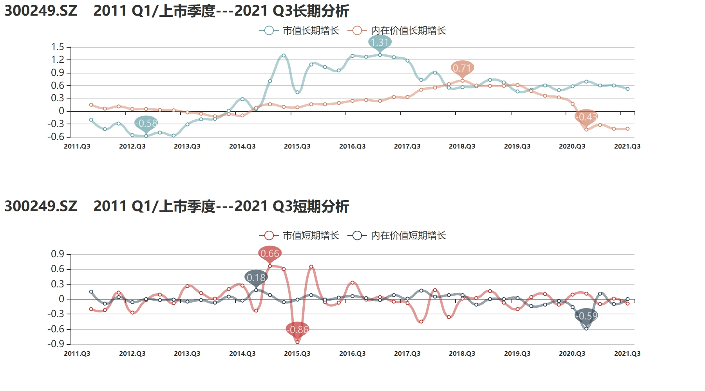
2月热门公司解读——依米康
市值因蹭热点暴涨，公司经营存疑
随着“东数西算”工程落地，依米康所处行业迎来了又一个发展的机遇期，但公司技术的可替代性及技术先进与否不甚明了。同时对于依米康而言，近期市值的爆发进一步扩大了其与公司内在价值的差距，短期内市值存在虚高的可能，未来市值很有可能会回调。企业未来如果不能够抓住行业发展契机、不注重内在价值增长，尽管有政策支持，长期来看仍会重复以往的不佳市场表现，无法打破在信息数据领域的发展瓶颈。

Slide 18
2月股权质押比例前十
单位：%
Notes:
*ST银亿拟出资不超过4亿元参与知豆汽车重整，1月底还有72.33%的质押

Slide 19
2月第一大股东累计质押数占持股比例变化
Notes:
股权转让质押、冻结
开元教育：补充流动资金
华通热力：质押担保
古鳌科技：用于自身生产经营
世纪天鸿：融资

Slide 20
主要券商月评
地缘风险冲击的高点或已过，风险扰动主要体现在情绪层面，3月将进入稳增长政策初步效果观察期，预计后续政策将持续加码并进入集中发力期，A股“三底”已依次确认，建议保持较高仓位，紧扣稳增长主线，坚持行业和风格两个维度的均衡配置，围绕“两个低位”布局。
配置建议：汽车及零部件、光伏风电设备、航空、酒店、建材和家居企业，通信运营商，数据中心和云基础设施等
1月：看多，2月：看多，3月：看多
考虑到：1）市场对两会后各地稳增长政策兑现预期上升；2）地产从边缘市场自下而上逐级放松；3）俄乌冲突以来，市场对联储3月加息和今年加息次数预期出现回调。前期制约市场情绪因素出现边际变化。政策方面，出口景气度回落、人民币贬值压力或掣肘货币政策进一步宽松，但降准仍然可期。
配置建议：智能汽车、组件和逆变器、半导体设备和材料、电池和锂电设备、金融IT、工业互联网等。️
1月：看多，2月：看空，3月：看多
市场迎来阶段性修复，但短期内“V型”反转的概率不大，3月仍是重要观察窗口。包括美联储加息落地及美债利率走势、两会决策层对短期“稳增长”及长期高质量发展的布局。同时一季报前瞻及宏观经济数据等数据将陆续发布将成为市场判断前期“稳增长”效果以及预判后续政策力度的依据。地缘因素后续仍将是影响大宗商品价格等的重要变量。
配置建议：科技成长股、新能源、半导体、军工
1月：看多，2月：看多，3月：谨慎看多
我们近期强调今年上半年依次经历“政策底、情绪底、增长底”，目前政策底已经相对明确，一月份超预期的信贷社融数据进一步确认“政策底”，如果地缘、疫情等不再继续超预期，“情绪底”有望逐步确认，后续随着稳增长政策逐步落地，“增长底”也可能在一季度到二季度左右逐步出现，后续对大市无须过度悲观。
配置建议：基建、地产相关产业链、券商金融、中下游消费、制造成长板块
1月：看多，2月：谨慎看多 3月：看多
Notes:
中信证券：紧扣“稳增长”主线，重点围绕“两个低位”继续布局优质蓝筹。具体包括：1）基本面预期仍处于低位的品种，重点关注前期受成本问题压制的中游制造，如汽车、光伏风电设备等，基本面预期仍处于低位的航空和酒店；2）估值仍处于相对低位的品种，建议关注地产信用风险预期缓释后的优质开发商、建材和家居企业，经历中概股冲击后的港股互联网龙头，以及具备新材料等新业务发力能力的精细化工企业。
天风证券：一是可能成为全年主线的TMT（智能汽车、元宇宙、5G+工业互联网、华为供应链和生态圈），二是景气赛道的超跌反弹（储能、电池、锂矿、军工等），三是稳增长中新的投资方向（核电、氢能源等）。
20

Slide 21
展望
2月受春节假期影响，较1月少1个交易周，整体市场交投情绪平平。进入虎年，“稳增长”相关板块带动下，沪指迎来反弹，但全市场题材切换依旧频繁，前期较火的成长板块表现欠佳。1月美联储加息预期的影响边际递减，2月中投资者情绪逐渐企稳，但进入月末，随着俄乌局势的升级，市场恐慌情绪上升，A股受此影响出现波动。
进入3月，随着两会的召开，市场密切关注两会期间各类产业政策的出台，5.5%的GDP增速目标也意味着稳增长政策将继续推进，在稳增长主线下，政策支持行业逐步受到市场青睐。就目前的情况而言，包括总体经济增长目标、房地产政策、旧基建项目的方向、专项债规模、赤字率水平、新基建相关的方向等或为市场主要关注点。其中，地产政策的放松可能尤为受市场关注。而俄乌冲突在一定程度上影响着全球大宗商品市场，这一影响或将持续传导至A股市场从而掣肘市场的上行。
Notes:
进入1月，在美联储鹰派言论影响下，海外市场对2022年缩表进度加快的预期增强，美债收益率快速上行，美股调整，同时A股与海外权益风险产生共振。内部来看，国内宏观数据表现平平，前期强势的新能源赛道在双碳政策预期的影响下迎来调整，同时机构调仓也引发了部分资金恐慌性卖出，投资者情绪下降。
2月以来，整体市场流动性较为充裕，短期市场恐慌情绪已经有所释放，正如大部分券商所言，市场“情绪底”或已到来。同时在稳增长和流动性宽松的大背景下，后市或存在一定的修复空间，相关行业及板块或将受益，而基建是一个重要的着力点，可以多关注基建相关企业，电网相关产业链等等。
从政策层面看， 2021年12月召开的经济工作会议明确我国经济发展面临需求收缩、供给冲击、预期转弱的三重压力，2022年经济工作要稳字当头、稳中求进，要实行积极的财政政策，两会前后可能有一批刺激政策落地，意在解决目前内需乏力的问题，目前市场仍在等待稳增长政策的落地。

Slide 22
Pre-IPO财务顾问及财务投资
我们的财务顾问团队依托自身专业背景及资源整合优势，根据客户需要，站在客户的角度为客户的投融资、资本运作、资产及债务重组、财务管理、发展战略等活动提供的咨询、分析、方案设计等服务。包括的项目有：投资顾问、融资顾问、资本运作顾问、资产管理与债务管理顾问、企业战略咨询顾问、企业常年财务顾问等。
我们的投资团队依托自身专业背景和独特判断，根据行业发展和市场趋势，对目标企业和目标项目，进行各种形式的专业投资。财务投资包括：股权投资、固定收益投资等。
Notes:
22

Slide 23
Pre-IPO财务顾问及财务投资
上市对于企业和股东仅是发展的一个里程碑，对接资本市场后，企业和股东需要适应更高的监管要求、更完善的公司治理、更复杂的资本运作。我们针对此类需求，整合了服务资源，将财务顾问和财务投资作为载体，致力为客户提供定制化的市值管理服务。
我们的财务顾问团队依托自身专业背景及资源整合优势，根据上市公司及其股东的需要，提供投融资、资本运作、资产及债务重组、财务管理、发展战略等活动提供的咨询、分析、方案设计等服务。包括的服务有：上市公司再融资、股权激励、并购、股权融资、市值维护、战略投资等。
我们的投资团队依托自身专业背景和独特判断，根据市值管理的各项需求，设计投资结构，进行各种形式的市值管理投资。包括：并购投资、再融资投资、战略投资、固定收益投资等。
Notes:
23

